Slide 1
ПРОГРАММА ФИНАНСОВАЯ ГРАМОТНОСТЬ
vbudushee.ru

Slide 2
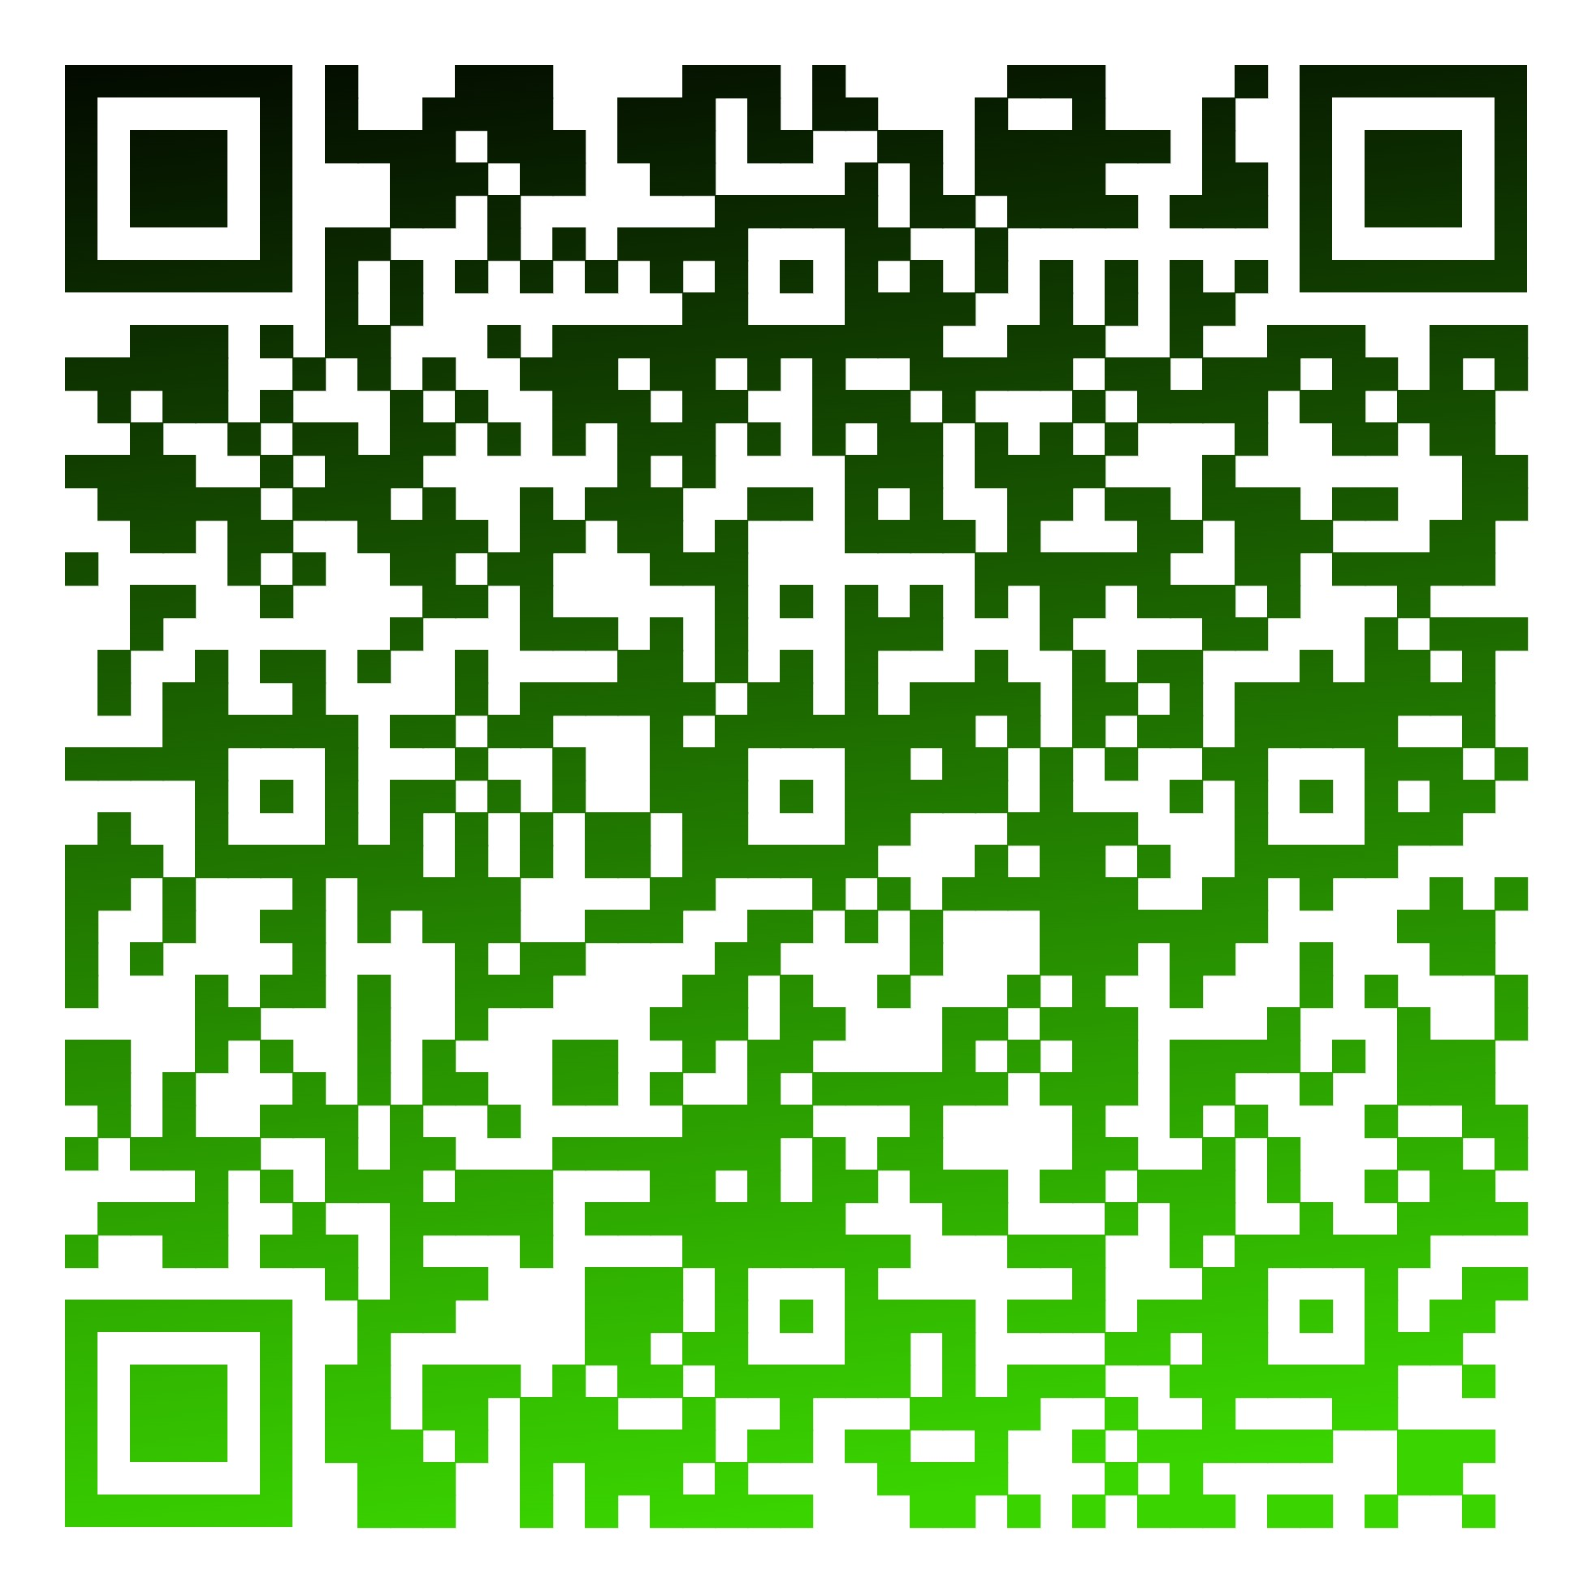
Финансовая грамотность в БФ «Вклад в будущее»
ЦЕЛЬ
СОДЕРЖАНИЕ
ЦЕЛЕВАЯ АУДИТОРИЯ
Содействовать формированию финансово грамотного человека и общества за счет создания и бесплатного распространения современных, эффективных и доступных образовательных инструментов для педагогов, детей и их родителей.
Готовые сценарии игр «живого действия» и занятий для детей 5-18 лет
Межпредметные задачи для 5-11 классов
Мобильные приложения: Мой выбор, Вклад
Готовые сценарии занятий для воспитанников ДД
3 млн
Школьников
90К
Педагогов
1К
Воспитанников детских домов
500+
Волонтеров
ПРОЕКТЫ 23/24
Всероссийский конкурс проектов инициативного бюджетирования
Конкурс для школьников «ФинСпринт» в рамках Всероссийской Олимпиады школьников по финансовой грамотности «Высшая проба»
Трек для школьников 7-8 классов в рамках Всероссийской Олимпиады школьников «Высшая проба» по направлению «Финансовая грамотность»
Программа «Финансовая грамотность»
Волонтерская программа «Финансовая грамотность для воспитанников детских домов»

Slide 3
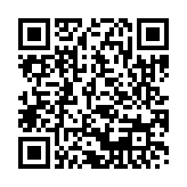
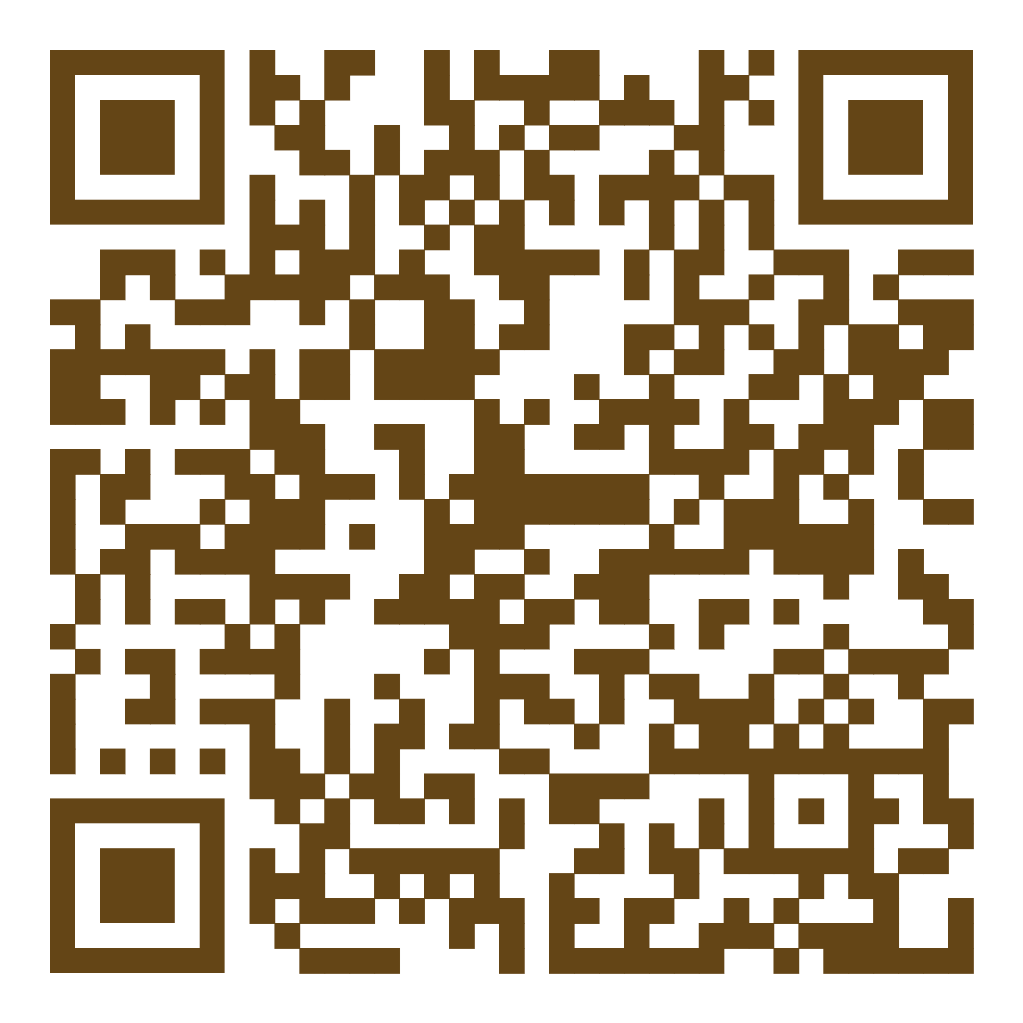
Междисциплинарные задания
для олимпиады высшая проба
Сбер – Генеральной партнер
Фонд – Партнер Всероссийской олимпиады школьников «Высшая проба» по направлению «Финансовая грамотность»
Роль Фонда – разработка междисциплинарных заданий по финансовой грамотности для отборочного и финального этапов для 7-8 классов
2355 участников в 23-24 учебном году из ВВБ
Банк межпредметных заданий Фонда
Банк межпредметных заданий НИУ ВШЭ

Slide 4
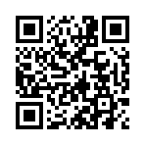
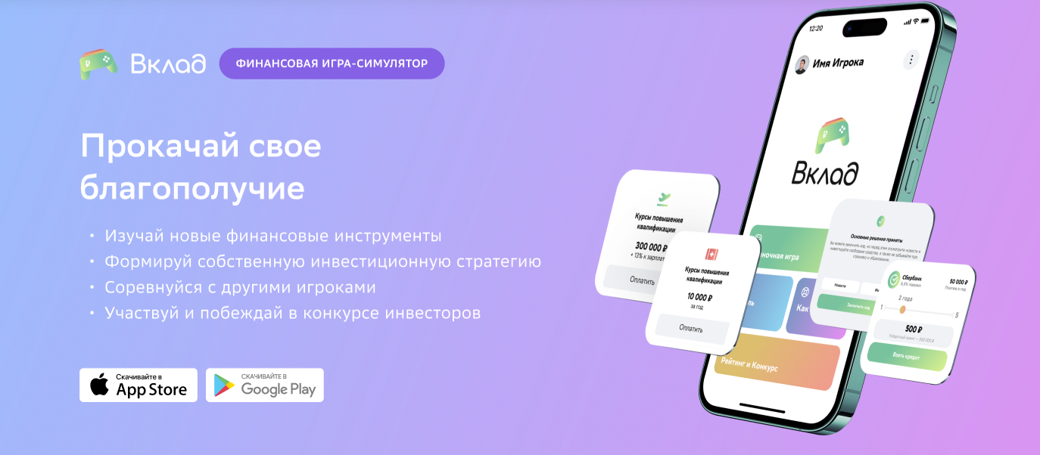
КОНКУРС ФИНСПРИНТ
на базе мобильного приложения «Вклад»
Участники:
Школьники 7-11 классы
Студенты СПО
Формат:
Мобильное приложение «Вклад»: игра-симулятор
Призы:
Призы от Партнеров
Участие в финале ВО Высшая проба по направлению «Финансовая грамотность»

Slide 5
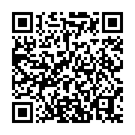
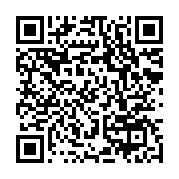
МОБИЛЬНОЕ ПРИЛОЖЕНИЕ «ВКЛАД»
В 2022г. проведен редизайн приложения, на его основе организован конкурс ФинСпринт

Slide 6
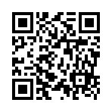
АМБАССАДОРЫ
ФИНАНСОВОЙ ГРАМОТНОСТИ
9-11 классы
3 варианта мероприятий
10-40 волонтерских часов

Slide 7
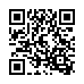
СберСова – тематический ресурс об управлении деньгами и финансовых инструментах
Мы пишем статьи, снимаем видео и создаём полезные обучающие курсы для тех, кто не является экспертом в области финансов, но хочет в этом разобраться.
о проекте
— Проект стартовал 1 сентября 2021 года
— Доступен из любой точки мира
— Мы разрабатываем образовательный контент в соответствии с методическими рекомендациям ЦБ РФ в области развития финансовой грамотности
— Реализация проекта является частью ESG-стратегии СберБанка
Наша цель
РАССКАЗАТЬ О ВОЗМОЖНОСТЯХ УПРАВЛЕНИЯ ДЕНЬГАМИ И ПОМОЧЬ ЛЮДЯМ ПРЕВРАТИТЬ ЭТО В ПРИВЫЧКУ
Бесплатный, открытый контент, доступный для всех желающих, направленный на повышение уровня финансовых знаний и навыков
Финансово грамотные люди более ответственно подходят к выбору финансовых продуктов и реже совершают ошибки при их использовании

Slide 8
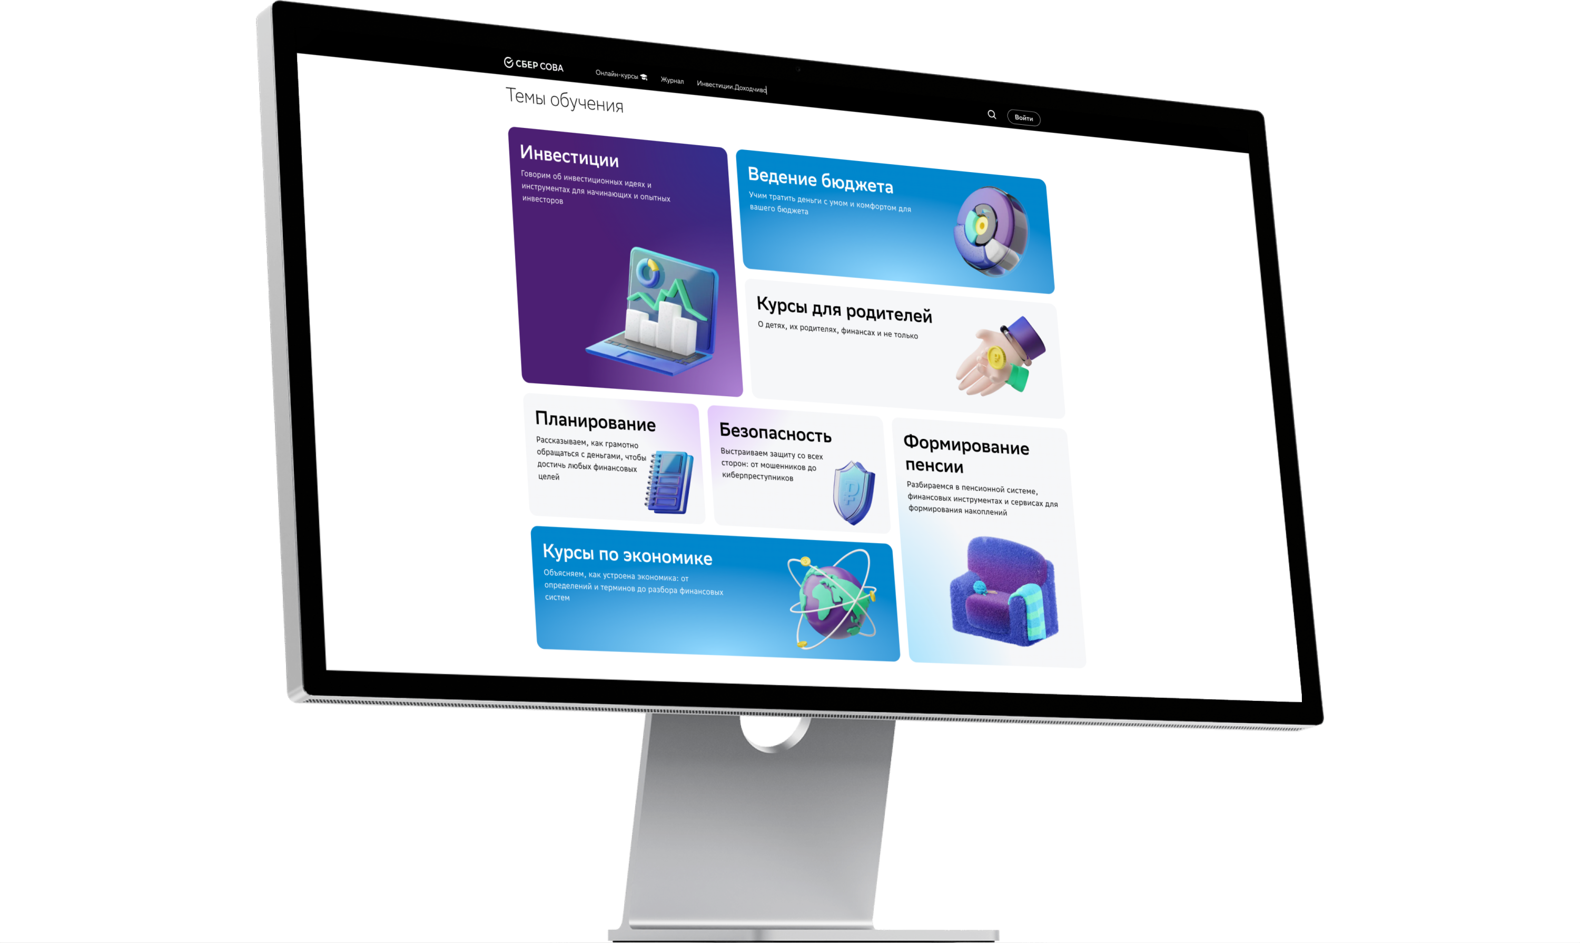
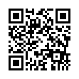
17 бесплатных онлайн-курсов охватывают основные компетенции «Стратегии повышения финансовой грамотности в Российской Федерации» и адаптированы для мобильного приложения СБОЛ
Простая авторизация по СберID
Прогресс и траектория развития доступны в личном кабинете пользователя

Slide 9
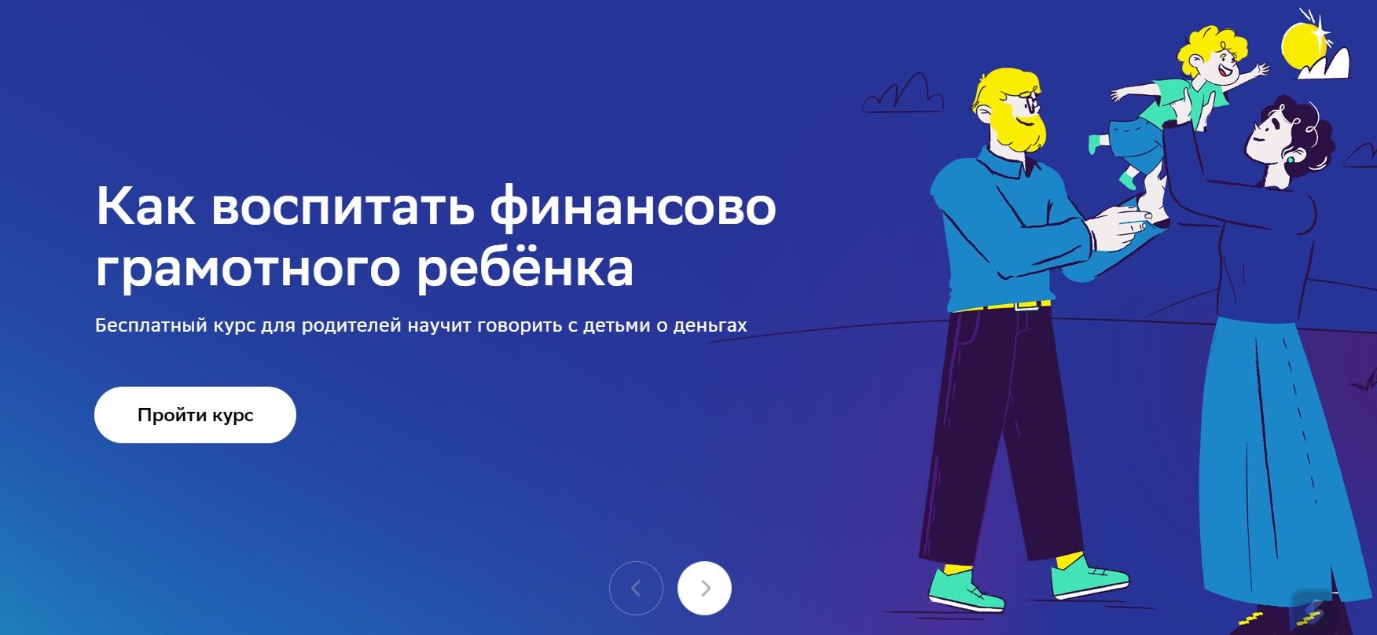
Курс для родителей
от СберСовы

Slide 10
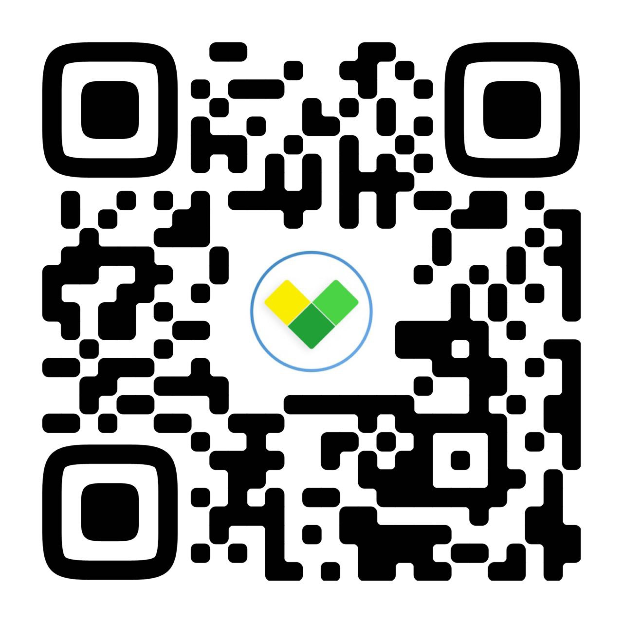
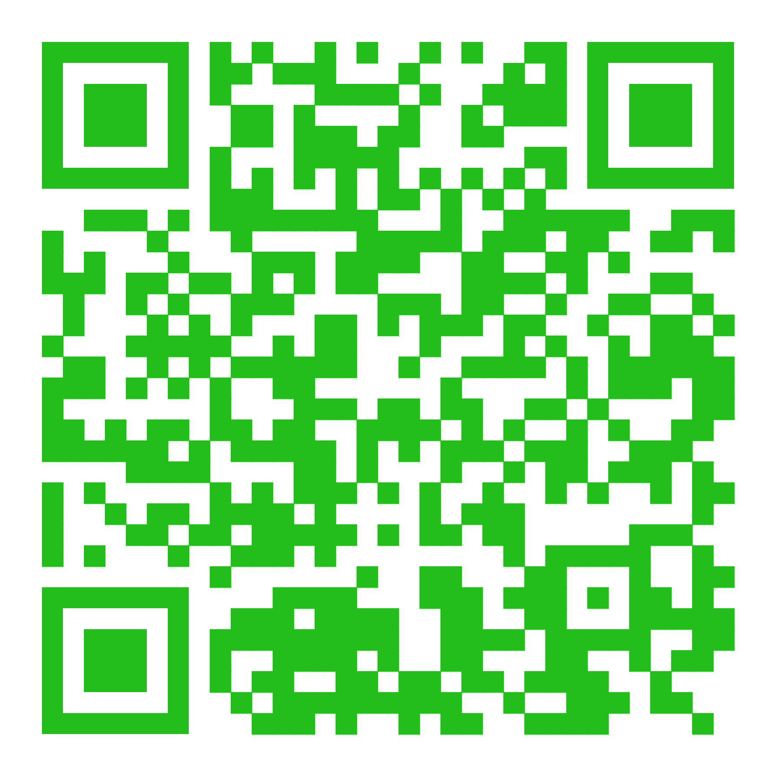
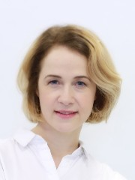
КОНТАКТЫ КОМАНДЫ
Осипова Нина
руководитель программы «Финансовая грамотность»
nosipova@vbudushee.ru
Tg: @aninosipova
VK
ТГ
vbudushee.ru

